Slide 1
2019年2月21日胆振地方中東部の地震（試作版）
地震概要（気象庁発表資料より）
2019年2月21日21時22分
マグニチュード：5.8
震源の深さ：33 km
最大震度： 6弱（北海道厚真町）
主な被害（報道より）
けが4人
断水70件
「平成31年2月21日21時22分頃の胆振地方中東部の地震について～「平成30年北海道胆振東部地震」について（第11報）～」（気象庁, 2019）に加筆
札幌市

Slide 2
推定震度と人口
防災科学技術研究所「リアルタイム地震被害推定システムJ-RISQ地震速報」に加筆 http://www.j-risq.bosai.go.jp/report/
震度6弱以上を経験した人数は
1,000人と推定されている
推定震度分布
各震度の遭遇人口

Slide 3
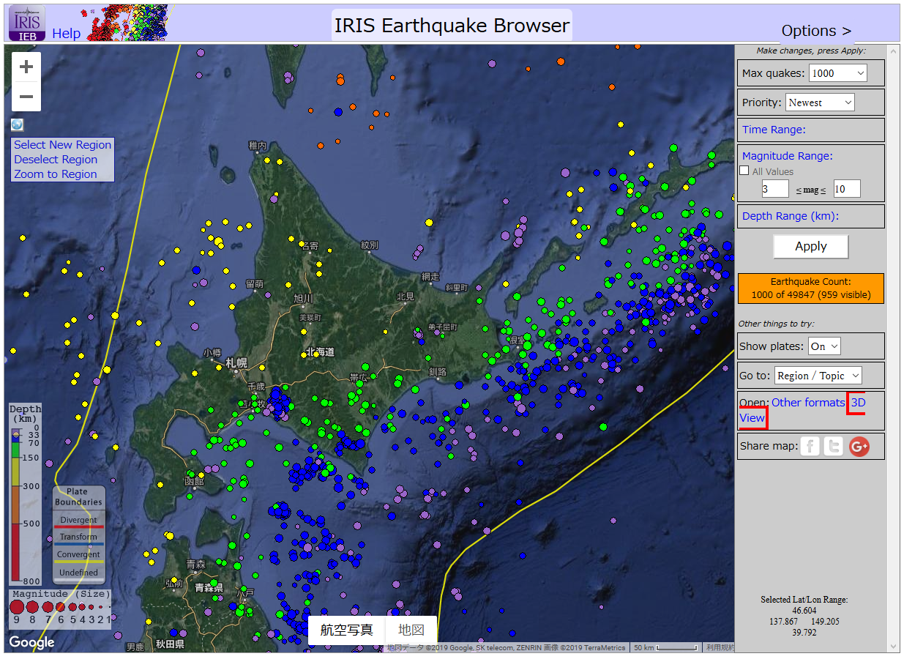
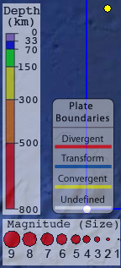
背景：北海道周辺のプレート境界と地震
北海道の下には西から太平洋プレートが沈み込んでいる。そのプレート境界において巨大地震が発生している。また沈み込んだプレート内での地震活動も活発である。東にはユーラシアプレートとの境界が推定されており、大地震が発生している。内陸でもたびたび地震が起こっている。
IRIS Earthquake Browser により作図、加筆
M3以上、最新1000個の地震
http://ds.iris.edu/ieb/
今回の地震
北米プレート
ユーラシア
プレート
太平洋
プレート

Slide 4
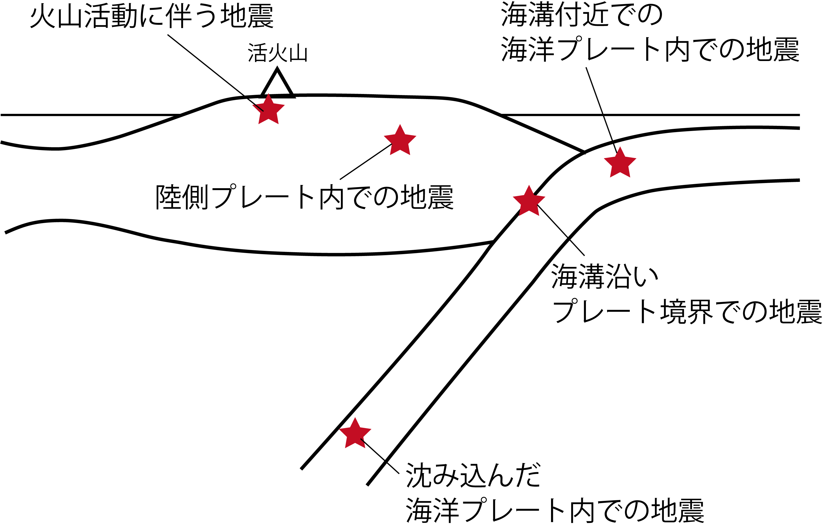
日本周辺のプレートと地震の関係
今回の地震は陸の地殻内
陸の地殻内で発生した地震としては深い（この模式図のイメージより深い）

Slide 5
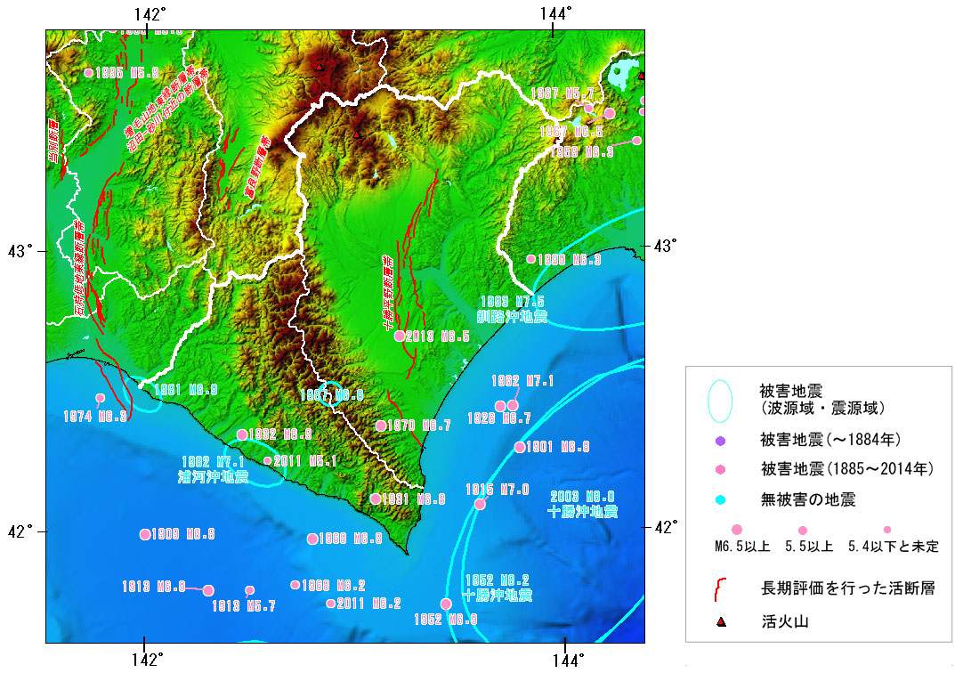
背景：過去の被害地震
「日高・十勝地域の地震活動の特徴」（地震調査研究推進本部）に加筆
https://www.jishin.go.jp/regional_seismicity/rs_hokkaido/p01_hidaka-tokachi/
1981年の浦河沖の地震(M6.9)は、深さ約130 kmの沈み込む太平洋プレート内で発生した深い地震
今回の地震
2018年北海道胆振東部地震 (M6.7)
石狩低地東縁断層
深さ130 km
深い地震

Slide 6
背景：2018年北海道胆振東部地震以降の地震活動
2018年北海道胆振東部地震の余震域の北部で発生
「平成31年2月21日21時22分頃の胆振地方中東部の地震について～「平成30年北海道胆振東部地震」について（第11報）～」（気象庁, 2019）

Slide 7
発震機構解（震源メカニズム解）
「平成31年2月21日21時22分頃の胆振地方中東部の地震について～「平成30年北海道胆振東部地震」について（第11報）～」（気象庁, 2019）に加筆

Slide 8
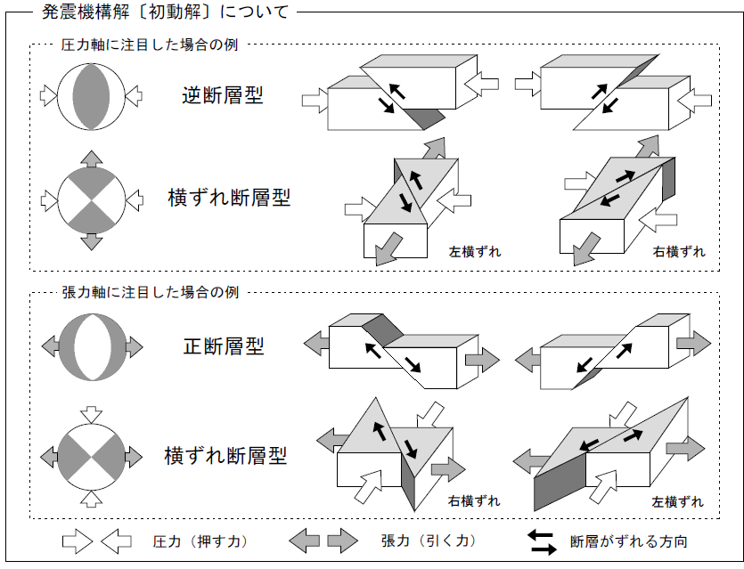
逆断層型とも正断層型とも言い難い。
2018年北海道胆振東部地震は逆断層型。
「平成31年2月21日21時22分頃の胆振地方中東部の地震について～「平成30年北海道胆振東部地震」について（第11報）～」（気象庁, 2019）に加筆

Slide 9
2018年北海道胆振東部地震の発震機構解
「平成30年9月6日03時08分頃の胆振地方中東部の地震について（第1報）」（気象庁, 2018）に加筆

Slide 10
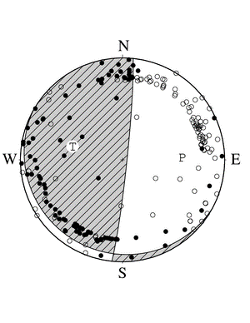
断層面の候補1
どちらが良いかは今後の分析による
西北西から見た断面
北北東
南南西
傾斜角9°
断層面上での下盤側に対する上盤側の滑り方向
西北西
東南東
走向118°
走向方向
滑り角23°
断層面候補1
「平成31年2月21日21時22分頃の胆振地方中東部の地震について～「平成30年北海道胆振東部地震」について（第11報）～」（気象庁, 2019）に加筆
M5.8の断層の長さのおおざっぱな目安：9 km

Slide 11
断層面の候補2
どちらが良いかは今後の分析による
走向6°
南から見た断面
西
東
傾斜角86°
断層面上での下盤側に対する上盤側の滑り方向
南
北
滑り角99°
走向方向
断層面候補2
「平成31年2月21日21時22分頃の胆振地方中東部の地震について～「平成30年北海道胆振東部地震」について（第11報）～」（気象庁, 2019）に加筆
M5.8の断層の長さのおおざっぱな目安：9 km

Slide 12
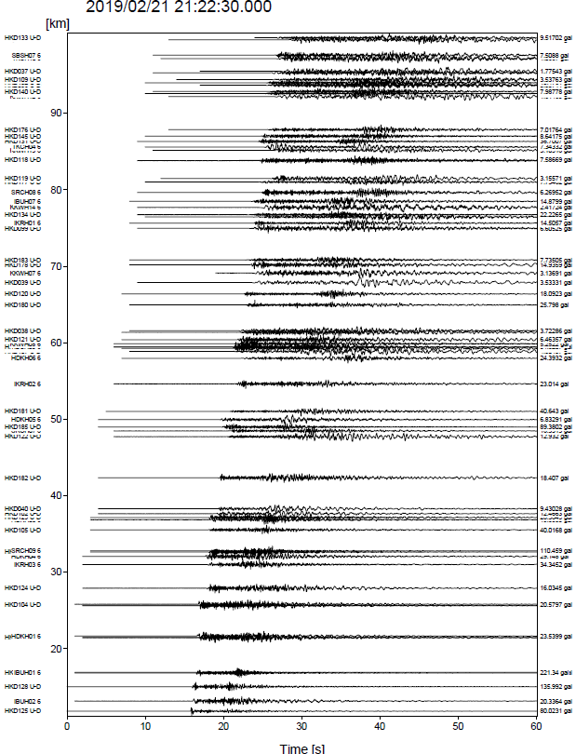
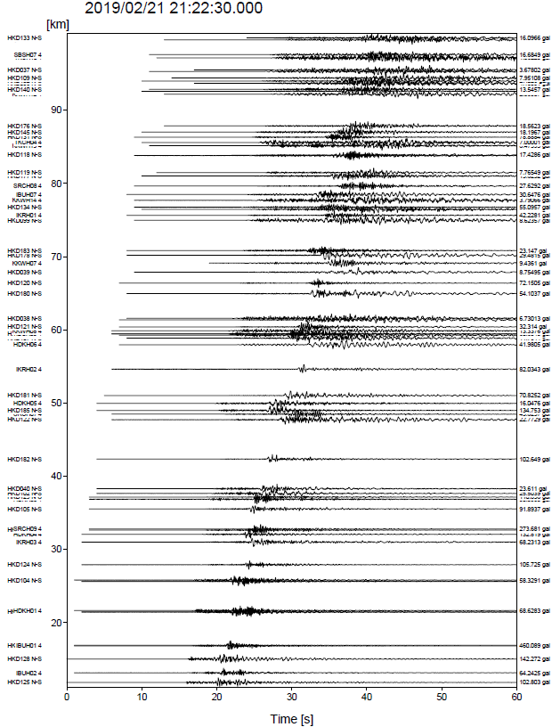
地震波形
防災科学技術研究所K-NET、KiK-netの1分間の波形記録を震央距離で並べたもの
アプリケーションソフトStrong Motion Data Analysis 2を使用
上下成分
8 km/秒
南北成分
P波
S波
80
80
6 km/秒
震央距離 (km)
60
60
4 km/秒
40
40
20
20
各速度での傾き
0
時間（秒）
60
0
時間（秒）
60

Slide 13
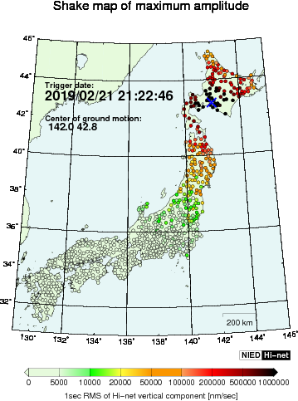
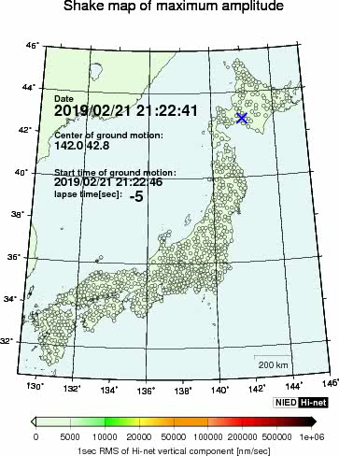
最大振幅分布図と振幅アニメーション
防災科学技術研究所Hi-net 過去の地震における最大振幅分布図
http://www.hinet.bosai.go.jp/AQUA/max_amp.php?y=2019&m=02
最大振幅分布図
振幅アニメーション
画像上にマウスを置くと赤丸付近に再生ボタンが現れます

Slide 14
2018年北海道胆振東部地震以降の地震活動経過
全体的に数は減りながらも、ときどき大きな地震が起こる。またそのときに一時的に数が増える。これは過去の他の大地震でも同様。
「平成31年2月21日21時22分頃の胆振地方中東部の地震について～「平成30年北海道胆振東部地震」について（第11報）～」（気象庁, 2019）

Slide 15
最近の地震に関するスライド教材
作成者・連絡先
謝辞
小林励司
鹿児島大学大学院理工学研究科
E-mail: reiji あっと sci.kagoshima-u.ac.jp
（あっとを@にしてください）
もともとのアイデアはIncorporated Research Institutes for Seismology (IRIS)のRecent Earthquake Teachable Momentsです。
本スライド作成にあたり、気象庁の報道発表資料、および防災科学技術研究所のJ-RISQ、地震調査研究推進本部、IRIS のIRIS Earthquake Browserの図表を引用いたしました。また防災科学技術研究所 K-NET、KiK-netのデータとアプリケーションソフトStrong Motion Data Analysis 2を利用いたしました。感謝いたします。
利用上の注意：授業・講義の進展の度合いによって、スライドを取捨選択してください。必要に応じてスライドを加えてください。／他機関の著作物はその機関に著作権があります。その他の部分の著作権は放棄しません。配布は自由です。自分で加工したものを配布するときは加工を明記してください。／間違い等による損害は補償いたしません。

